Slide 1


Matplotlib·Seaborn
데이터 시각화
꾸미기와 여러 그래프
Day 05
한양대학교 ERICA | 최지원
Notes:
안녕하세요. Matplotlib·Seaborn 데이터 시각화 다섯 번째 시간입니다. 지난 시간에는 막대그래프, 산점도, 히스토그램을 그려 봤습니다. 이번 시간에는 그 그래프들을 보기 좋게 다듬고, 파일로 저장하는 것까지 해보도록 하겠습니다.

Slide 2

이번 시간 흐름
한양대학교 ERICA
도입
본론
정리
Matplotlib·Seaborn · 최지원
Day 05
01
색·마커·선 스타일
강조할 것 하나만 눈에 띄게
학습 목표
02
축 범위·눈금·주석
기준선과 설명으로 시선 이끌기
강조할 것 하나만
색으로 구분하기
평균선과 주석으로
시선 이끌기
여러 칸에 배치하고
파일로 저장하기
03
여러 그래프 배치
subplots, 칸 고르기, 축 공유
04
그림 저장
savefig, png와 svg
© 한양대학교 ERICA · Matplotlib·Seaborn 데이터 시각화
2
Notes:
먼저 순서를 보겠습니다. 강조할 부분에 스타일을 적용하는 방법을 볼구요. 축과 주석으로 기준을 더해 줄겁니다. 그다음에 여러 그래프를 한 장에 나란히 놓고 비교해본다음, 파일로 저장까지 해보겠습니다.
지금까지는 그래프를 그리는 것 자체에 집중했다면, 이번 시간은 보는 사람이 읽기 쉽게 만드는 시간인데요. 데이터는 카페 판매 데이터와 학생 설문 데이터를 그대로 쓸겁니다. 이미 그려 본 그래프를 고도화해본다고 이해하시면되겠습니다.

Slide 3
색·마커·선 스타일
한양대학교 ERICA
도입
본론
정리
Matplotlib·Seaborn · 최지원
Day 05
01
PART 01
강조할 것 하나만 색을 다르게 한다
© 한양대학교 ERICA · Matplotlib·Seaborn 데이터 시각화
3
Notes:
먼저 스타일을 넣는 것 부터 보겠습니다. 그래프에서 어디를 먼저 봐야 할지 강조를 주는 방법입니다.

Slide 4
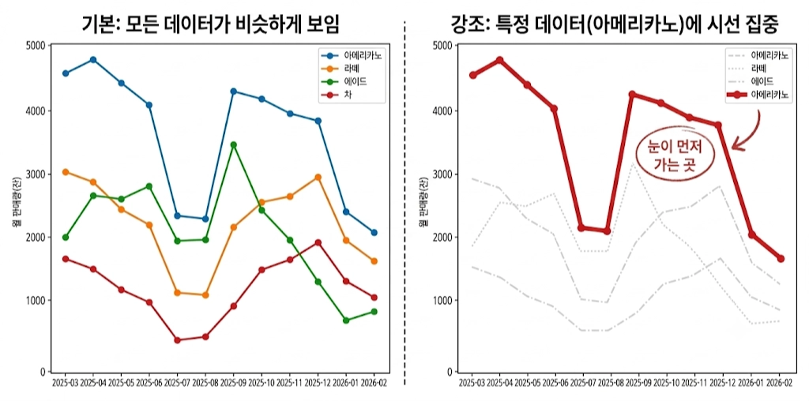
기본과 강조
한양대학교 ERICA
도입
본론
정리
Matplotlib·Seaborn · 최지원
Day 05
강조의 원칙
진한 색은 하나
나머지는 회색
색은 값을 바꾸지 않음
눈이 강조색부터 따라감
© 한양대학교 ERICA · Matplotlib·Seaborn 데이터 시각화
4
Notes:
앞에보이는 두 그래프는 숫자가 같습니다. 왼쪽은 선 네 개가 색은 다르지만, 다 비슷한모양이라 어디를 봐야 할지 모르겠죠? 오른쪽은 아메리카노만 빨갛고 나머지는 회색입니다. 그럼 눈이 빨간 선부터 따라가게 되는 거죠.
강조하려고 눈에 띄는 색을 여러 개 쓰는 경우가 많은데요. 다 강조하면 결국 아무것도 강조가 안 됩니다. 그래서 진한 색은 하나만 쓰고 나머지는 회색으로 둡니다. 어디를 먼저 볼지를 색으로 정해 주는 겁니다. 발표할 때도 어디를 보라고 말로 설명하지 않아도 색이 있는 곳이 먼저 눈에 딱 들어오겠죠?

Slide 5
선 하나만 강조하기
한양대학교 ERICA
도입
본론
정리
Matplotlib·Seaborn · 최지원
Day 05
선을 바꾸는 인자
fig, ax = plt.subplots(figsize=(10, 4))
x = menu_by_month.index
ax.plot(x, menu_by_month['latte'],
color='lightgray', linestyle='--',
label='라떼')
ax.plot(x, menu_by_month['americano'],
color='#d62728', marker='o',
linewidth=3, label='아메리카노')
ax.set_title(
'아메리카노는 1년 내내 가장 많이 팔렸다')
color: 이름 또는 HEX 코드
marker: 값 자리의 점 모양
linestyle: 선 모양
linewidth: 굵기, 강조는 3
제목에는 그래프의 결론을 씀
© 한양대학교 ERICA · Matplotlib·Seaborn 데이터 시각화
5
Notes:
코드로 보시면 plot 함수에 옵션만 더해 주면 됩니다. 화면에는 라떼와 아메리카노 두개의 선을 그어주고 있습니다.
Color옵션을 주고있죠? 색 이름이나 HEX 코드를 넣으면 선에 색상을 지정할 수 있습니다. 아메리카노선의 marke옵션은 점 모양이고 라떼의 linestyle은 선 모양입니다. 기본이 실선인데 하이픈 두개를 주면 점선이되는겁니다.
아메리카노의 linewidth옵션도 그렇습니다. 기본 굵기가 1.5인데 강조할 선만 3으로 올리는거죠. 그리고 제목도 보시면 '메뉴별 판매량'이 아니라 결론을 써 줬습니다. 제목만 읽어도 무슨 내용인지 알 수 있게 해준거죠.

Slide 6
막대 하나만 강조하기
한양대학교 ERICA
도입
본론
정리
Matplotlib·Seaborn · 최지원
Day 05
색 리스트
colors = ['#d62728'
if v == major_count_sorted.max()
else 'lightgray'
for v in major_count_sorted.values]
fig, ax = plt.subplots()
ax.barh(major_count_sorted.index,
major_count_sorted.values,
color=colors)
plt.show()
막대 순서대로 담은 색 목록
조건이 맞으면 빨강, 아니면 회색
color=에 리스트를 넣음
그리는 표와 같은 표로 만듦
© 한양대학교 ERICA · Matplotlib·Seaborn 데이터 시각화
6
Notes:
막대는 어떻게 강조할까요? 막대마다 칠할 색을 리스트로 만들어서 color에 넣어 주면 됩니다. 리스트의 첫 번째 색이 첫 번째 막대 색이 되는 거죠.
위에 colors 코드는 값을 하나씩 꺼내서 가장 큰 값이면 빨강, 아니면 회색을 담는 코드인데요. 여기서 당연한게. 그리는 데이터와 같은 데이터로 색을 만들어야 됩니다. 정렬안된 표로 색을 만들면 엉뚱한 막대가 빨개지겠죠?
그려 보면 가장 큰값의 막대만 빨갛고 나머지는 회색으로 나올겁니다.

Slide 7
축 범위·눈금·주석
한양대학교 ERICA
도입
본론
정리
Matplotlib·Seaborn · 최지원
Day 05
02
PART 02
축 범위와 주석이 읽는 사람의 시선을 이끈다
© 한양대학교 ERICA · Matplotlib·Seaborn 데이터 시각화
7
Notes:
색으로 볼 곳을 정했으니까, 이번에는 축과 글로 기준과 설명을 더해 보겠습니다.

Slide 8
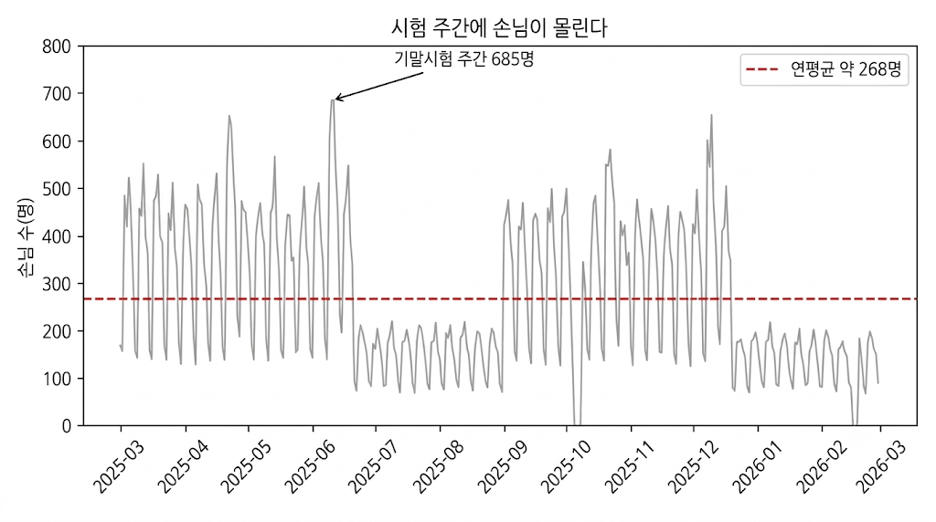
기준선과 주석
한양대학교 ERICA
도입
본론
정리
Matplotlib·Seaborn · 최지원
Day 05
시선 이끌기
평균선: 위아래를 나누는 기준
주석: 봐야 할 점에 화살표와 글
제목: 그래프의 결론
© 한양대학교 ERICA · Matplotlib·Seaborn 데이터 시각화
8
Notes:
앞에 보이시는 건 일별 손님 수 그래프인데요. 두 가지를 더했습니다. 빨간 점선이 연평균이고, 화살표가 가리키는 곳이 기말시험 주간에 손님이 가장 많았던 날입니다.
평균선이 있으면 어느 날이 평소보다 많고 적은지 바로 보이죠? 주석은 봐야 할 곳을 직접 가리켜 주는 거구요. 이때 평균이나 가장 높은 값은 눈으로 어림하지 말고, 집계함수나 정렬로 정확하게 찾아서 넣어 주셔야 합니다.
선을 보시면 시험 주간마다 손님이 확 솟죠? 그래서 제목도 '시험 주간에 손님이 몰린다'라고 결론을 쓴겁니다.

Slide 9
평균선과 주석 달기
한양대학교 ERICA
도입
본론
정리
Matplotlib·Seaborn · 최지원
Day 05
코드 읽기
ax.set_ylim(0, 800)
ax.axhline(cafe['customers'].mean(),
color='#d62728', linestyle='--',
label='연평균 약 268명')
ax.annotate('기말시험 주간 685명',
xy=(pd.Timestamp('2025-06-10'), 685),
xytext=(40, 20),
textcoords='offset points',
arrowprops=dict(arrowstyle='->'))
set_ylim: y축 범위
axhline: 그 높이에 가로선
annotate: 점에 화살표와 설명
평균은 mean(), 봉우리는 필터·정렬
© 한양대학교 ERICA · Matplotlib·Seaborn 데이터 시각화
9
Notes:
코드로 보시면 set_ylim으로 y축 범위를 0부터 800까지 정하고요. axhline으로 평균 높이에 가로선을 그어 줍니다.
annotate가 조금 긴데요. xy는 화살표가 가리킬 점이고, x축이 날짜라서 Timestamp로 날짜 값을 넣었습니다. xytext는 글을 놓을 자리인데, 텍스트코즈를 offset points로 쓰면 그 점에서 얼마나 떨어뜨릴지로 읽습니다. 이코드에서 이걸 빠뜨리면 40, 20을 날짜 좌표로 읽어서 글이 엉뚱한 데로 가버립니다.
그리고 평균선 label에 값을 적어 두면 범례만 봐도 기준이 몇 명인지 알 수 있겠죠?

Slide 10
눈금 글자 다듬기
한양대학교 ERICA
도입
본론
정리
Matplotlib·Seaborn · 최지원
Day 05
눈금 정하기
ax.tick_params(axis='x', labelrotation=45)
ax.xaxis.set_major_locator(
mdates.MonthLocator())
ax.xaxis.set_major_formatter(
mdates.DateFormatter('%Y-%m'))
labelrotation: 글자 기울이기
MonthLocator: 매달 1일에 눈금
DateFormatter: 글자 모양
3차시의 글자 겹침을 여기서 해결
© 한양대학교 ERICA · Matplotlib·Seaborn 데이터 시각화
10
Notes:
그래프를 볼 때 지금 날짜를 준것처럼, x축 눈금 글자가 길면 서로 겹쳐서 잘 안 읽히는데요. 이럴 때 tick_params로 글자를 기울여 주면 그래프 크기를 키우지 않아도 읽을 수 있습니다.
날짜 축은 눈금 위치랑 글자 모양까지 정할 수 있는데요. 먼쓰로케이터는 매달 1일에 눈금을 달아주고, DateFormatter는 전달한 형태로 날짜모양으로 만들어 줍니다.
정리하면 글자가 겹치기만 하면 tick_params 한 줄로 충분하고, 눈금 간격까지 바꾸고 싶을 때 Locator와 Formatter를 쓰시면 됩니다.

Slide 11
여러 그래프 배치
한양대학교 ERICA
도입
본론
정리
Matplotlib·Seaborn · 최지원
Day 05
03
PART 03
비교할 그래프는 한 Figure에 나란히 놓는다
© 한양대학교 ERICA · Matplotlib·Seaborn 데이터 시각화
11
Notes:
그래프를 다듬었으니까 이제 여러 개를 한 장에 나란히 놓아 보겠습니다.

Slide 12
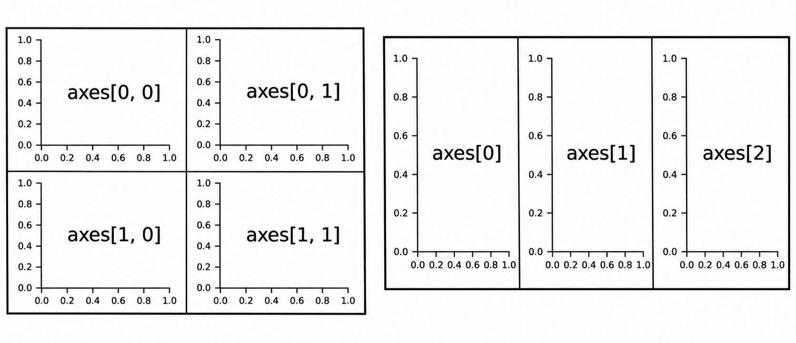
종이 한 장을 여러 칸으로
한양대학교 ERICA
도입
본론
정리
Matplotlib·Seaborn · 최지원
Day 05
칸 고르기
subplots(행, 열): 칸 나누기
두 줄 이상: axes[행, 열]
한 줄: axes[번호]
칸 번호는 0부터, 왼쪽 위가 axes[0, 0]
© 한양대학교 ERICA · Matplotlib·Seaborn 데이터 시각화
12
Notes:
Figure는 종이, Axes는 칸이라고 했었죠? 지금까지 ax를 따로 받아서 그린 이유가 여기서 나옵니다. 칸이 여러 개면 어느 칸에 그릴지 골라서 그릴 수 있어야겠죠.
Subplots에 행과 열 수를 넣으면 칸이 나뉘고, 그 칸들이 axes라는 배열에 담깁니다. 2행 2열처럼 두 줄이면 번호 두 개로, 1행 3열처럼 한 줄이면 번호 하나로 칸을 고를 수 있는거죠. 번호는 0부터 세니까 왼쪽 위가 0, 0입니다.
여기서 실수를 많이 하는데요. 칸을 고르지 않고 그냥 그리려고하면 오류가 납니다. 섭플롯에 행열을 넣고 엑스이즈를 받는 순간 배열이 오는거니까 배열로만 사용이 가능합니다.

Slide 13
y축을 공유하면
한양대학교 ERICA
도입
본론
정리
Matplotlib·Seaborn · 최지원
Day 05
sharey 없음
sharey=True
칸마다 y축이 다름
언제 오르내리는지 비교
변동이 작아도 크게 오르내려 보임
모든 칸의 y축이 같음
얼마나 많은지 비교
작은데이터가 바닥 가까이 깔림
© 한양대학교 ERICA · Matplotlib·Seaborn 데이터 시각화
13
Notes:
칸을 나눌 때 하나 고민할 게 있는데요. y축을 공유할지입니다. 공유하지 않으면 칸마다 범위가 달라서, 단순하게 선으로는 비교가 어렵고 . 공유하면 작은 데이터선이 아래로 깔리게됩니다..
그럼 뭐가 맞을까요? 보고 싶은 게 뭐냐에 따라 다릅니다. 언제 오르고 내리는지를 보려면 공유하지 않고,. 얼마나 값이 큰지를 비교하려면 공유하시면 됩니다

Slide 14
2×2 코드
한양대학교 ERICA
도입
본론
정리
Matplotlib·Seaborn · 최지원
Day 05
코드 읽기
fig, axes = plt.subplots(
2, 2, figsize=(10, 6),
sharex=True, sharey=True,
layout='constrained')
axes[0, 0].plot(menu_by_month.index,
menu_by_month['americano'],
marker='o')
axes[0, 0].set_title('아메리카노')
sharex·sharey: 축 범위 공유
constrained: 칸 간격 맞춤
fig.suptitle: 전체 제목
나머지 칸도 같은 방식으로
© 한양대학교 ERICA · Matplotlib·Seaborn 데이터 시각화
14
Notes:
코드로 보시면 subplots에 2, 2를 넣고 sharex, sharey로 축을 공유했습니다. layout을 constrained로 주면 제목이랑 눈금 글자가 겹치지 않게 칸 간격을 알아서 맞춰 줍니다.
그리는 코드는 ax 자리에 axes[0, 0]처럼 배열형식으로 쓰는 것만 다릅니다. 화면에는 첫 칸만 적었는데, 나머지 세 칸도 번호만 바꿔서 똑같이 그려 주면 됩니다.
칸마다 다는 제목은 set_title이고, 종이 전체에 다는 제목은 fig.suptitle입니다.

Slide 15
그림 저장
한양대학교 ERICA
도입
본론
정리
Matplotlib·Seaborn · 최지원
Day 05
04
PART 04
보고서에 넣을 그림은 해상도와 여백을 정해 저장한다
© 한양대학교 ERICA · Matplotlib·Seaborn 데이터 시각화
15
Notes:
마지막으로 다듬은 그림을 파일로 저장해 보겠습니다.

Slide 16
png·svg로 저장하기
한양대학교 ERICA
도입
본론
정리
Matplotlib·Seaborn · 최지원
Day 05
저장 설정
os.makedirs('output', exist_ok=True)
fig.savefig('output/menu.png', dpi=200,
bbox_inches='tight')
fig.savefig('output/menu.svg',
bbox_inches='tight')
plt.show()
dpi: 1인치에 찍는 점 수
bbox_inches: 빈 여백 잘라 내기
png: 문서·슬라이드
svg: 크게 키우거나 고쳐 쓸 그림
저장은 show 앞에, fig.savefig로
© 한양대학교 ERICA · Matplotlib·Seaborn 데이터 시각화
16
Notes:
노트북에서 그린 그림은 노트북 안에만 있죠? 보고서나 발표 자료에 넣으려면 파일로 저장해야 합니다.
코드 보시면 먼저 makedirs로 output 폴더를 만들어 주는데요. savefig가 폴더까지 만들어 주지는 않기 때문에 먼저 저장할 폴더를 만든겁니다.
그다음 savefig로 저장하는데, dpi는 클수록 선명하고, 대신 파일이 커집니다. bbox_inches를 tight로 주면 쓸데없는 여백을 잘라 줍니다.
여기서 순서가 중요합니다. show 다음에 plt.savefig를 쓰면 빈 그림이 저장됩니다. 그래서 저장은 꼭 show함수 사용전에 fig.savefig로 해줘야됩니다.

Slide 17
실습: 다듬고 저장하기
한양대학교 ERICA
도입
본론
정리
Matplotlib·Seaborn · 최지원
Day 05
05
PART 05
강조하고, 기준을 달고, 나눠 놓고, 파일로 저장한다
실습 환경에서 진행하겠습니다.
© 한양대학교 ERICA · Matplotlib·Seaborn 데이터 시각화
17
Notes:
그럼 실습 환경으로 넘어가서 코드로 같이 보겠습니다.
[화면 전환: 실습 1]

Slide 18


이번 시간 정리
한양대학교 ERICA
도입
본론
정리
Matplotlib·Seaborn · 최지원
Day 05
색은 강조, 진한 색은 하나만
NEXT
6차시: Seaborn
축은 기준, 평균선과 주석으로 시선 이끌기
남은 불편: 매번 긴 코드
표와 열 이름만 넘겨
분포 그래프 그리기
배치는 비교, 크기를 보려면 축 공유
© 한양대학교 ERICA · Matplotlib·Seaborn 데이터 시각화
18
Notes:
[화면 전환: 슬라이드로 복귀]
네 이렇게 코드로 한번 직접 다뤄봤습니다. 마지막으로 정리해 보겠습니다.
그래프를 꾸미는 건 예쁘게 만드는 게 아니라 읽기 쉽게 만드는 겁니다. 색은 강조할 곳 하나에만 쓰고, 축에는 평균선과 주석으로 기준을 달아 주고, 여러 그래프는 칸을 나눠 나란히 놓고 비교하면 좋습니다.
이제 다음 시간에는 표와 열 이름만 넘겨주면 알아서 그려 주는 Seaborn이라는 라이브러리를 활용해서 분포 그래프를 그려 보겠습니다.
다음 시간에 뵙겠습니다. 감사합니다.

